Slide 1
OpenMP
Исполнение, трансляция, производительность

Slide 2
Введение
OpenMP — модель параллельного программирования для общей памяти
Основа - директивы компилятора
Используется в C, C++, Fortran
Скрывает сложность: потоки, синхронизация, планирование

Slide 3
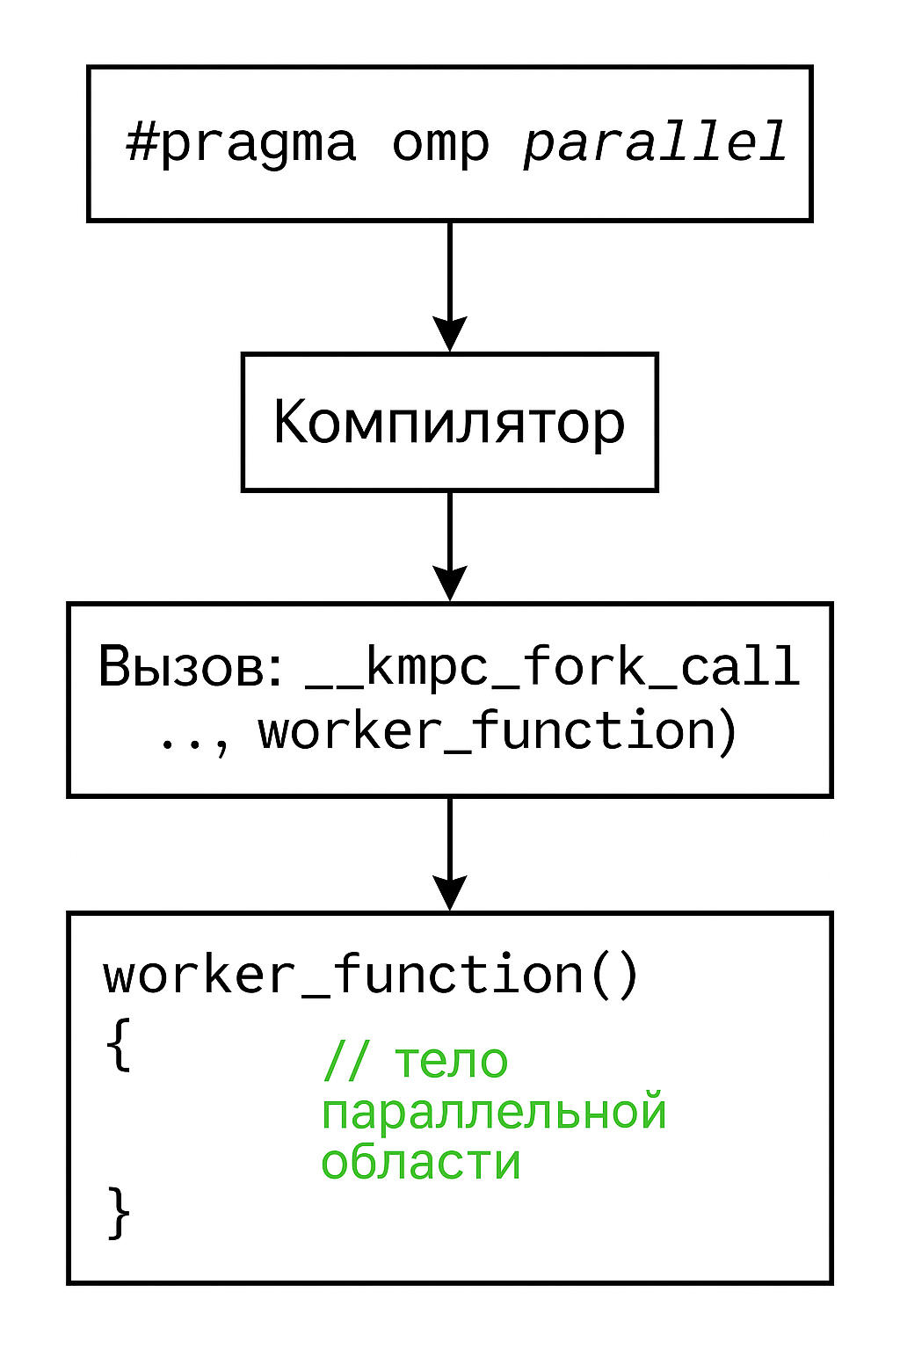

Slide 4
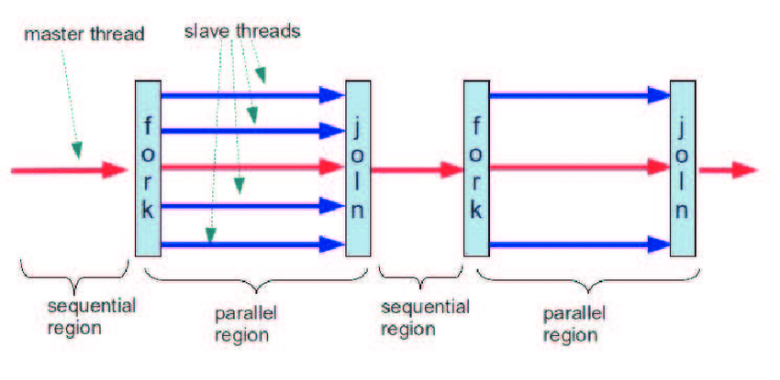
Модель fork-join и thread pool

Slide 5
Синхронизация и защита
critical — глобальная блокировка (mutex)
atomic — атомарные операции (x++, +=)
barrier — остановка всех потоков до продолжения
reduction — агрегация значений между потоками

Slide 6
Планирование итераций циклов
static — заранее, равномерно
dynamic — по мере освобождения потоков
guided — порции уменьшаются со временем
Выбор влияет на производительность

Slide 7
Проблемы производительности
Гонки данных — одновременный доступ без синхронизации
False sharing — потоки делят кэш-линию → конфликты
Решения: приватные переменные, выравнивание, профилирование

Slide 8
Сравнение с POSIX Threads
OpenMP — высокоуровневый, простой, но менее гибкий
Pthreads — низкоуровневый, точный контроль, сложнее в отладке
OpenMP лучше для быстрого распараллеливания
Pthreads — для системного и высокопроизводительного кода

